Slide 1
Computer e Information Technology
Unità 1 – Lezione 1b

Slide 2
L’unità centrale del computer
L’unità centrale è la parte del computer che elabora i dati.
Si definisce centrale perché è posizionata in mezzo alle periferiche di input e di output.
L’unità centrale è detta anche “case” o “cabinet”
‹#›

Slide 3
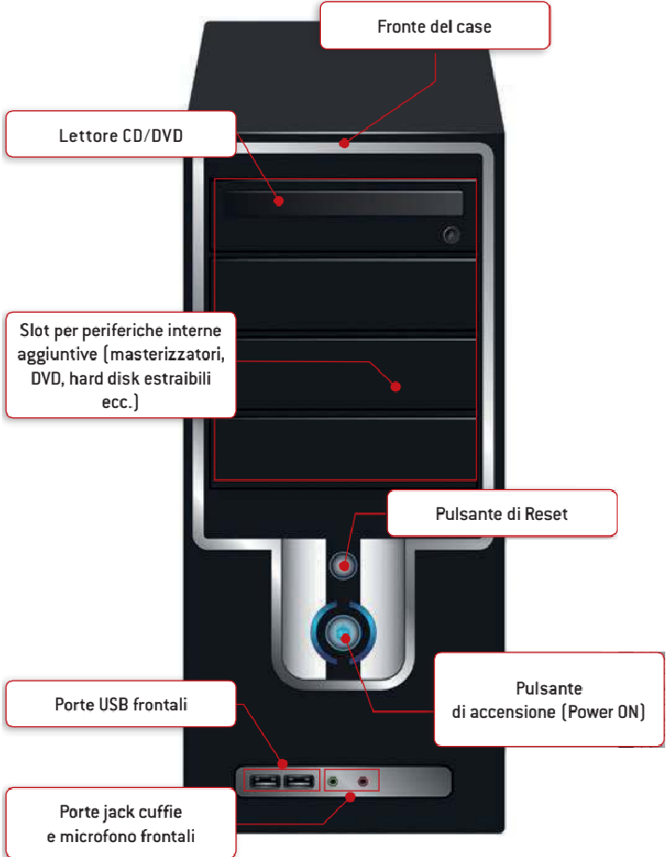
L’unità centrale del computer
Pannello anteriore
Sul pannello anteriore del computer sono presenti in genere il lettore o masterizzatore CD/DVD/Blu-Ray, gli alloggiamenti aggiuntivi (slot), che permettono di collegare periferiche particolari e che possono essere installate anche successivamente, oltre alle porte USB e alle prese per le cuffie
‹#›

Slide 4
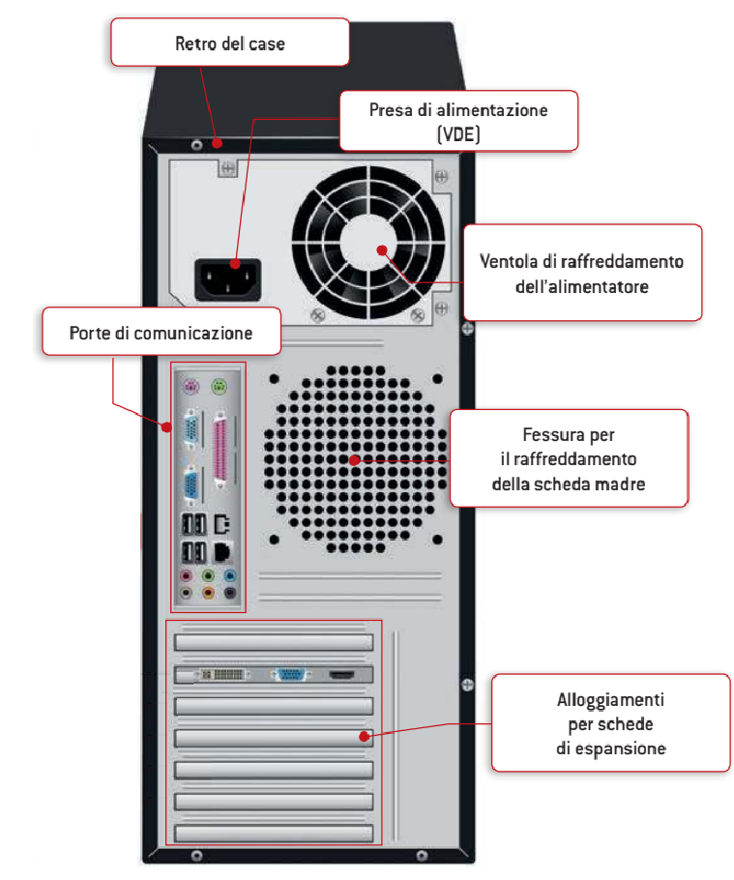
L’unità centrale del computer
Pannello posteriore
Sul pannello posteriore sono presenti le porte di comunicazione: si distinguono in seriali, parallele, USB, audio/video e di alimentazione.
‹#›

Slide 5
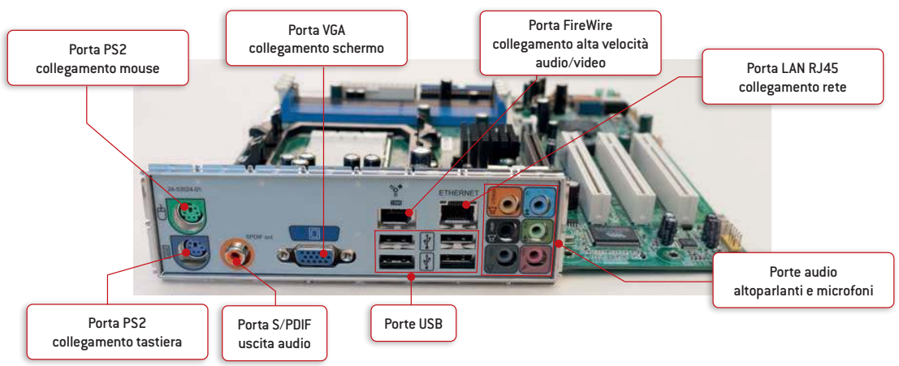
L’unità centrale del computer
x\

Slide 6
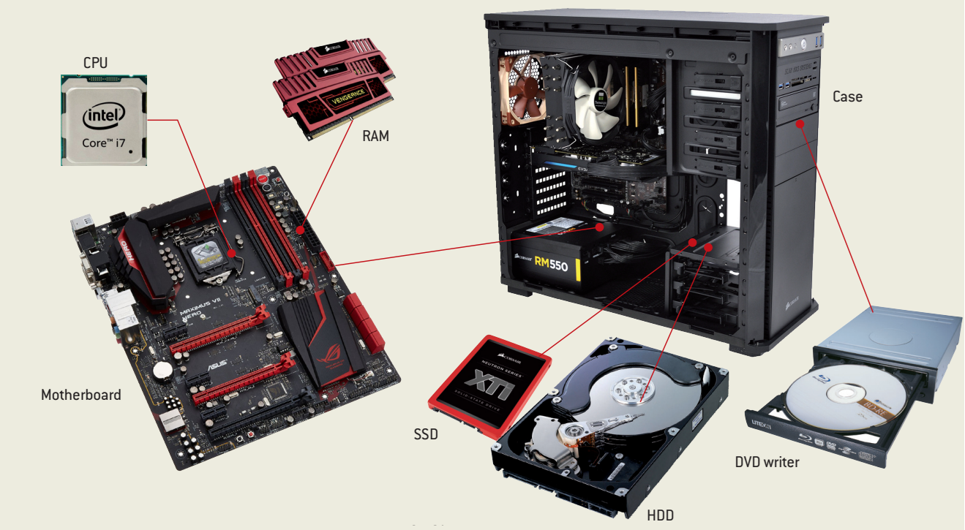
Dentro un Computer

Slide 7
Dentro un Computer
RAM
La RAM (Random Access Memory) è la memoria che contiene i dati e i programmi in corso di esecuzione.
CPU
La CPU (Central Processing Unit) è contenuta all’interno del microprocessore, circuito integrato che esegue i programmi e fa funzionare il computer.
Motherboard
La scheda madre o Motherboard elabora e memorizza; in essa risiedono sia la CPU che la RAM oltre ad altri componenti necessari al funzionamento del computer.
VGA (Scheda per il video)
Permette di collegare il computer allo schermo. Lo standard più diffuso è il VGA ed è quindi il nome con il quale si indica generalmente la scheda video.
DVD Writer (masterizzatori CD e DVD)
Permettono di leggere e scrivere dati sui CD e sui DVD.
HDD e SSD (Hard Disk Drive e Solid State Disk)
Dischi fissi magnetici (HDD) e a stato solido (SSD). Il secondo è più recente e memorizza i dati in modo assai più veloce del primo. Permettono di immagazzinare enormi quantità di dati, esistono anche in forma estraibile

